Slide 1
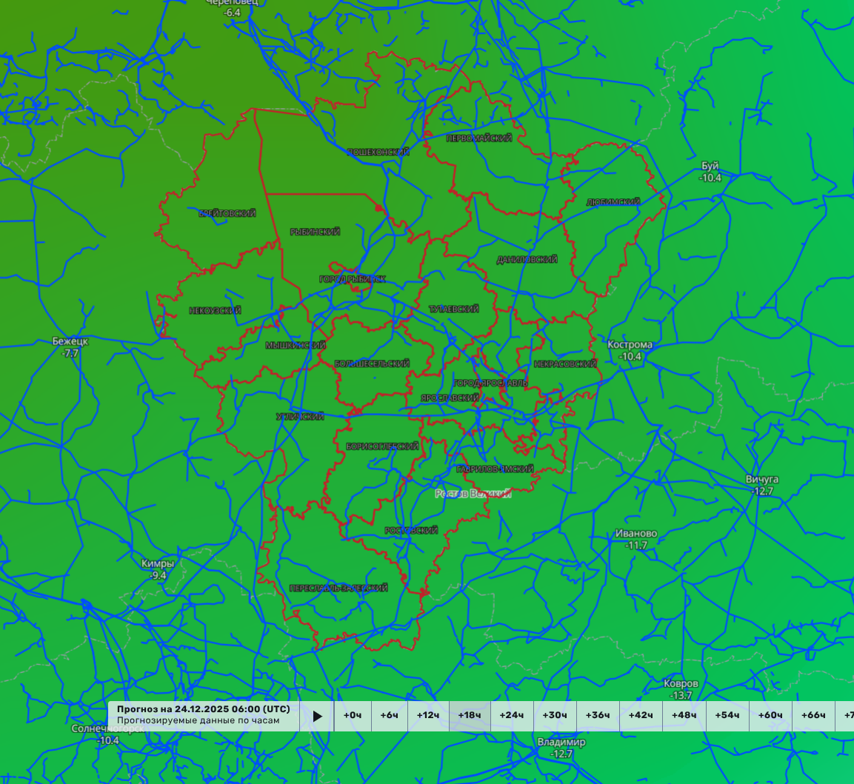
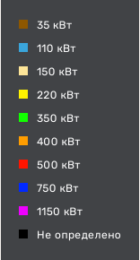
ИНФОРМАЦИОННЫЕ МАТЕРИАЛЫ ПО АНОМАЛЬНО ХОЛОДНОЙ ПОГОДЕ
НА ТЕРРИТОРИИ ЯРОСЛАВСКОЙ ОБЛАСТИ
(РИСК НАРУШЕНИЯ ЭЛЕКТРОСНАБЖЕНИЯ НА 22-26.12.2025)
Пошехонский МО
Первомайский МО
3
12
1370/461
70%
3
12
8040/10684
652/257
70%
Брейтовский МО
Рыбинский МО
5258/5698
Любимский МО
3
12
30%
3
12
55%
3
12
707/245
2638/795
108/336
72%
4840/5546
14133/27052
Даниловский МО
5349/10025
г.о.г. Рыбинск
Тутаевский МО
3
12
Некоузский МО
3
12
30%
3
12
1891/652
60%
3
12
80%
70/400
1271/499
85%
10814/20868
1123/328
8529/174830
9963/53031
г.о.г. Ярославль
Условные обозначения
8101/11992
3
12
Мышкинский МО
Большесельский МО
2500/1500
74%
осадки, мм
3
12
78%
3
12
Ярославский МО
19111/572626
748/253
574/284
60%
3
12
Некрасовский МО
4738/9294
3
12
5325/9415
2500/1233
60%
1666/655
60%
- линии электропередач 110 кВт
Угличский МО
23027/68336
12483/19863
3
12
Борисоглебский МО
Гаврилов-Ямский МО
891/510
55%
3
12
3
12
12871/46639
668/346
74%
491/735
67%
20
- количество осадков (УГМС), мм
6252/11377
Ростовский МО
9679/24730
20
- порывы ветра (УГМС), м/с
3
12
Переславль-Залесский МО
2145/840
30%
- прогноз нарушения ЛЭП (УГМС)
3
12
14674/59049
321/20
- протяженность ЛЭП/ТП (шт.)
500/167
60%
19/330
- кол-во домов /населения
60%
- износ электроэнергетических систем
Ярославль
- муниципальное образование
ЦУКС ГУ МЧС по Ярославской области
АРМ № 9
15:30 22.12.2025
Н.С. Кичков
тел. 341-50-856

Slide 2

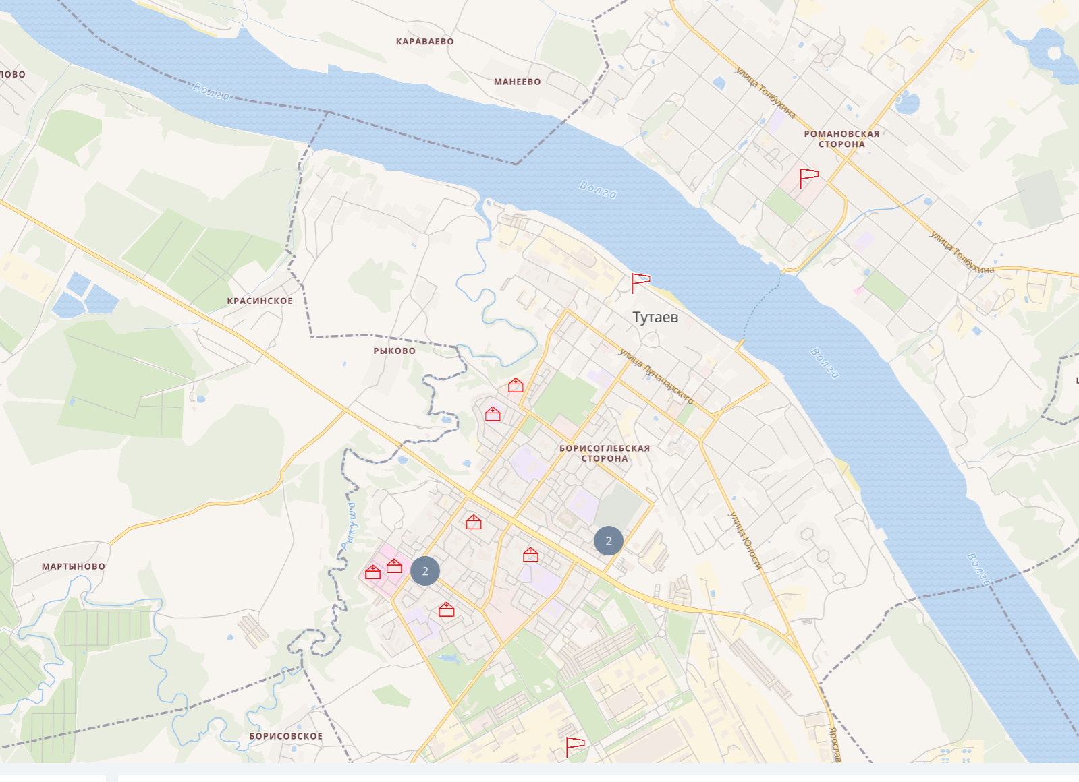
ИНФОРМАЦИОННЫЕ МАТЕРИАЛЫ ПО АНОМАЛЬНО ХОЛОДНОЙ ПОГОДЕ НА ТЕРРИТОРИИ
ТУТАЕВСКОГО МО ЯРОСЛАВСКОЙ ОБЛАСТИ
(РИСК НАРУШЕНИЯ ЭЛЕКТРОСНАБЖЕНИЯ НА 13-14.11.2025)
Тутаевский МО
15
1
17
5
1271/499
85%
9963/53031
Условные обозначения
осадки, мм
- линии электропередач 110 кВт
15
- количество осадков (УГМС), мм
1
- порывы ветра (УГМС), м/с
- прогноз нарушения ЛЭП (УГМС)
31 1/15
- протяженность ЛЭП/ТП (шт.)
19/330
- кол-во домов /населения
60%
- износ электроэнергетических систем
Ярославль
- муниципальное образование
ЦУКС ГУ МЧС по Ярославской области
АРМ № 9
15:30 22.12.2025
Исп. Н.С. Кичков
Тел. 341-50-856

